Slide 1


PHÒNG GIÁO DỤC VÀ ĐÀO TẠO QUẬN LONG BIÊN TRƯỜNG MẦM NON NẮNG MAI
LĨNH VỰC PHÁT TRIỂN NGÔN NGỮ
Đề tài: Thơ: “Bóng mây’’ ( Thanh Hào)
Giáo viên: Trần Thị Thúy Quyên

Slide 2
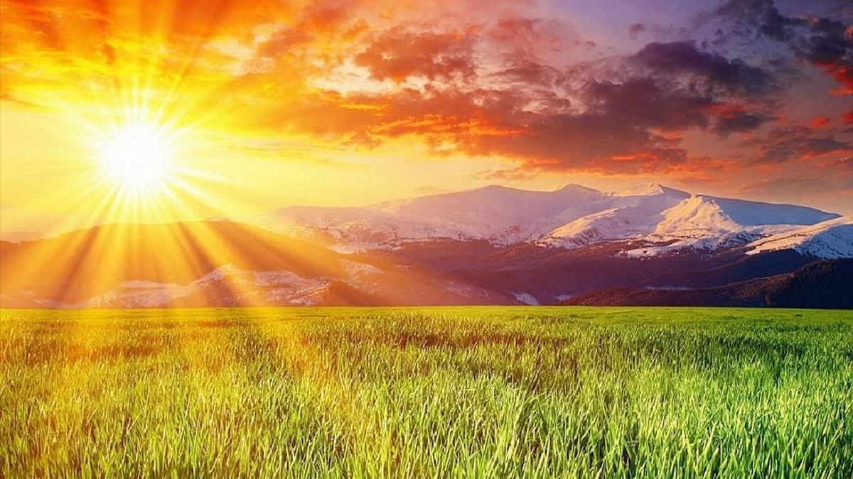
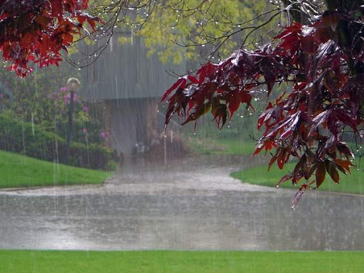
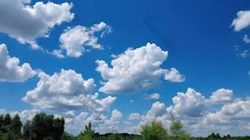

Slide 3


Slide 4
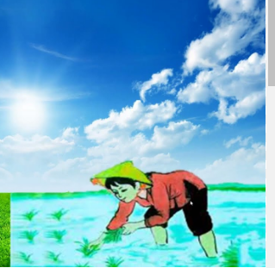

Slide 5
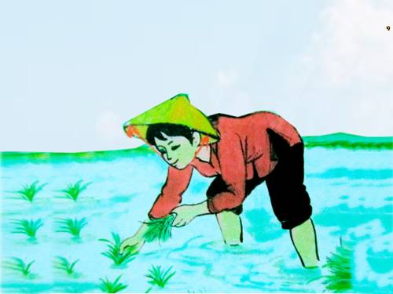

Slide 6
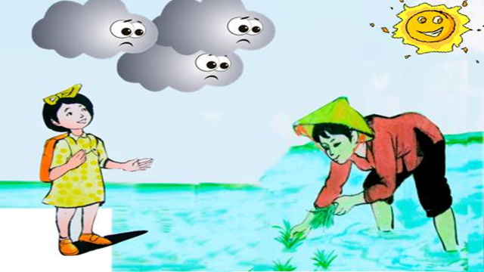

Slide 7
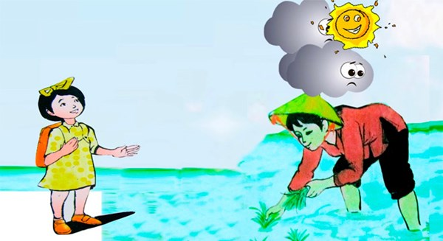

Slide 8

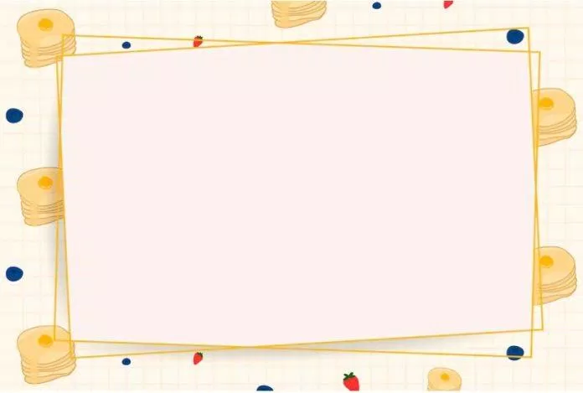
TỔ CHỨC CHO TRẺ ĐỌC THƠ

Slide 9



